Slide 1

DOCENTE
ESPECIALIZACIÓN EN MANTENIMIENTO INDUSTRIAL
Jaime Leonardo
Barbosa Pérez
Acciones modificativas
mejora y rediseño
Ingeniero Mecánico · Magíster en Ingeniería
Especialista en Diseño Mecánico
CURSO
Profesor Titular, Escuela de Ciencias Aplicadas e Ingeniería
Acciones Correctivo-Modificativas · 2026-2
LÍNEA DE ÉNFASIS
Mantenimiento industrial
Jefe de Pregrado en Ingeniería Mecánica
CLASE
5 de 5
Director de Ingeniería Programa Kratos
Escuela de Ciencias Aplicadas e Ingeniería

Slide 2
1
EN ESTA SECCIÓN
Acciones
modificativas:
concepto y alcance
Concepto y relación con las correctivas
Orientación a producción y costos
Qué son, cuándo se emplean y hacia dónde pueden orientarse las modificaciones en una máquina o sistema.
Seguridad y entorno
Mejoras y rediseños

Slide 3
ACTIVIDAD 10
Punto de partida
1.
Mencione algunos aspectos que deban ser considerados en un procedimiento de modificación o rediseño.
2.
Indique algunas mejoras (modificaciones sencillas) que se puedan dar en aplicaciones mecánicas, neumáticas, hidráulicas, eléctricas o electrónicas.
Clase 5 · Acciones modificativas
MODALIDAD
TIEMPO
ENTREGABLE
Grupos de 3
15 minutos
Respuestas en el foro del curso

Slide 4

CONCEPTO
Acciones modificativas
DEFINICIÓN
Se considera una versión superior y desarrollada de las acciones correctivas y se emplean cuando al aplicar éstas en forma continua o reiterada, no se logra recuperar la funcionalidad del equipo.
1
Cuando lo correctivo no basta
2
Para mejorar los índices CMD
Se emplean cuando la aplicación continua o reiterada de acciones correctivas no recupera la funcionalidad.
Igualmente se emplean para mejorar la confiabilidad, la mantenibilidad y la disponibilidad.
Acciones Correctivo-Modificativas · Clase 5 · Acciones modificativas
1

Slide 5
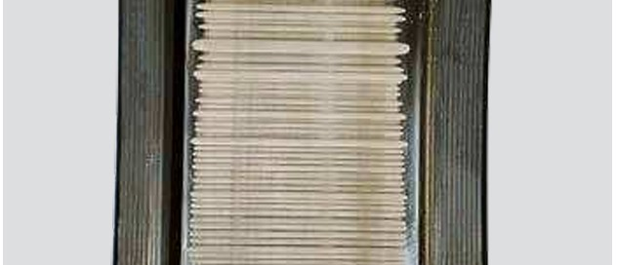
EJEMPLO · CONCEPTO
Cuando lo correctivo no basta
EJEMPLO
Mes 2
Mes 4
Mes 7
Mes 9
Mes 10
Cambio de rodamiento
Cambio de rodamiento
Cambio de rodamiento
Cambio de rodamiento
Análisis de causa raíz
Ventilador de tiro con motor accionado por variador de frecuencia
CAUSA RAÍZ
Paso de corriente por el eje
Las corrientes inducidas por el variador atraviesan el rodamiento y dejan estrías en las pistas. Cada rodamiento nuevo repetía el mismo modo de falla.
ACCIÓN MODIFICATIVA
Atacar la causa, no el síntoma
Rodamiento con aislamiento cerámico en el lado no acople y escobilla de puesta a tierra del eje. Se incorpora al estándar del equipo.
Estrías por paso de corriente en la pista exterior.
Cuatro correctivas bien ejecutadas no resolvieron el problema: la causa estaba fuera del rodamiento.
Acciones Correctivo-Modificativas · Clase 5 · Acciones modificativas
1a
Notes:
Caso ilustrativo de falla reiterativa. Cuatro cambios de rodamiento bien ejecutados no resolvieron el problema porque la causa estaba fuera del rodamiento: corrientes por el eje inducidas por el variador de frecuencia, que dejan estrías (ondulación) en las pistas. La acción modificativa ataca la causa: rodamiento aislado y puesta a tierra del eje. Imagen: trabajo «Averías en rodamientos» del curso anterior.

Slide 6
ALCANCE
Cambios en las condiciones de operación
Las modificaciones pueden estar también orientadas a realizar cambios en las condiciones de operación de la máquina en relación a los criterios de funcionamiento.
No toda modificación nace de una falla: también se modifica para operar la máquina bajo criterios distintos a los originales.
Acciones Correctivo-Modificativas · Clase 5 · Acciones modificativas
2

Slide 7
ORIENTACIÓN DE LAS MODIFICACIONES
En relación con producción
1
Capacidad
2
Productividad
3
Calidad
Aumento del volumen que la máquina puede procesar.
Mejor relación entre lo producido y los recursos empleados.
Cumplimiento de las especificaciones del producto.
4
Costos
5
Cambio de los procesos
6
Desarrollo de nuevos productos
Disminución del desperdicio.
Modificación de la secuencia o de la tecnología de transformación.
Adecuación del equipo a referencias que antes no fabricaba.
Disminución en el consumo de energía.
Acciones Correctivo-Modificativas · Clase 5 · Acciones modificativas
3

Slide 8
ORIENTACIÓN DE LAS MODIFICACIONES
Seguridad y entorno
1
2
Salud e integridad de las personas
Control ambiental
Modificaciones orientadas a eliminar o reducir los riesgos para quienes operan o intervienen la máquina.
Modificaciones orientadas a controlar emisiones, vertimientos, residuos y demás efectos sobre el entorno.
Acciones Correctivo-Modificativas · Clase 5 · Acciones modificativas
4

Slide 9
EJEMPLO · ORIENTACIÓN DE LAS MODIFICACIONES
Modificaciones según su orientación
EJEMPLO
Orientación | Ejemplo de modificación | Resultado esperado
Capacidad | Cambio de relación de poleas y motor en un transportador, verificando banda y estructura. | Más volumen procesado por hora.
Productividad | Sujeción rápida y guías ajustables para el cambio de formato en una llenadora. | Menor tiempo de alistamiento.
Calidad | Servomotor en lugar de una leva mecánica para el corte a longitud. | Tolerancia de corte más estrecha.
Costos · desperdicio | Sensor de nivel y control automático en la tolva de dosificación. | Menos rebose y producto perdido.
Costos · energía | Variador de frecuencia en lugar de compuerta en un ventilador. | Al 80 % de velocidad, ≈ 51 % de la potencia.
Cambio de proceso | Corte por plasma CNC en lugar de oxicorte manual. | Precisión y repetibilidad.
Seguridad | Guardas fijas con enclavamiento en transmisiones; cortina de luz en la prensa. | Sin contacto con partes móviles.
Control ambiental | Colector de polvo de mangas; bandeja de contención bajo los reductores. | Menos emisiones y vertimientos.
La orientación define el indicador con el que se evaluará la modificación al final (etapa 10).
Acciones Correctivo-Modificativas · Clase 5 · Acciones modificativas
4a
Notes:
Un ejemplo por cada orientación vista en las dos diapositivas anteriores. El ejemplo de energía usa las leyes de afinidad de las máquinas centrífugas: la potencia varía con el cubo de la velocidad, por lo que al 80 % de velocidad se requiere cerca del 51 % de la potencia (0,8³ ≈ 0,51).

Slide 10
CLASIFICACIÓN
Mejoras y rediseños
Comprenden además, los cambios realizados en las máquinas o equipos para incorporar o mejorar algunos aspectos relacionados con sus funciones.
ACCIONES MODIFICATIVAS
1
Mejoras
2
Rediseños
Modificaciones sencillas, sin cambios significativos en la configuración.
Cambios importantes, con las metodologías propias del diseño.
Acciones Correctivo-Modificativas · Clase 5 · Acciones modificativas
5

Slide 11
EJEMPLO · CLASIFICACIÓN
Mismo problema: mejora o rediseño
EJEMPLO
Problema | Mejora · no cambia la configuración | Rediseño · cambia la configuración
Desgaste acelerado en una canaleta de descarga | Revestimiento antidesgaste: placas o epóxico con relleno cerámico. | Nueva geometría con caja de piedra: el material choca contra material.
Rotura repetida del pasador de seguridad de un transportador | Limitador de torque en lugar del pasador. | Accionamiento con variador, arranque suave y control de par.
Sobretemperatura en un reductor | Aceite sintético y ventilador en el eje rápido. | Reductor de mayor tamaño o con engranajes helicoidales de mayor eficiencia.
Estrías en rodamientos de un motor con variador | Rodamiento aislado y escobilla de puesta a tierra del eje. | Rediseño del accionamiento: motor apto para variador y filtro de salida.
Primero se pregunta si la mejora elimina la causa raíz; el rediseño se justifica cuando no la elimina.
Acciones Correctivo-Modificativas · Clase 5 · Acciones modificativas
5a
Notes:
Para cada problema hay una respuesta de mejora (no cambia la configuración del equipo) y otra de rediseño (cambia la configuración y exige la metodología de diseño). La elección depende del costo, del tiempo disponible y de si la mejora basta para eliminar la causa raíz.

Slide 12
2
EN ESTA SECCIÓN
Mejoras y
modificaciones
sencillas
Concepto de mejora
Mejoras en materiales y elementos
Modificaciones que no alteran de forma significativa la configuración del equipo, con ejemplos de aplicación en planta.
Ejemplos en transmisión de potencia
Modificaciones sencillas con casos reales

Slide 13
CONCEPTO
Mejoras
Son acciones modificativas relativamente sencillas y las cuales no ocasionan cambios significativos en la configuración del equipo en consideración o en sus elementos.
Es la diferencia esencial frente al rediseño: la mejora no cambia la configuración, el rediseño sí.
Acciones Correctivo-Modificativas · Clase 5 · Acciones modificativas
6

Slide 14
ÁMBITOS DE LA MEJORA
Materiales, tratamientos y elementos
Además del acatamiento de las recomendaciones para diseño, fabricación y ensamble de las máquinas, las mejoras están relacionadas con:
1
2
3
4
Propiedades de los materiales
Nuevos materiales
Tratamientos especiales
Nuevos elementos
Mejoras en las propiedades de los diferentes materiales.
Desarrollo de nuevos materiales para la aplicación.
Desarrollo de tratamientos especiales para mejorar el desempeño de algunos elementos.
Desarrollo de nuevos elementos.
Acciones Correctivo-Modificativas · Clase 5 · Acciones modificativas
7

Slide 15
EJEMPLOS DE MEJORA
Transmisión de potencia y fijación
1
Partición de ejes largos
2
Reubicación de elementos
Partición de ejes de transmisión de considerable longitud en varios tramos y unión de los mismos mediante acoplamientos rígidos.
Reubicación de elementos mecánicos en ejes de transmisión.
3
Reducción de ancho o espesor
4
Sistemas de fijación
Reducción del ancho o espesor de elementos mecánicos de transmisión (poleas).
Empleo de diferentes sistemas de fijación para evitar aflojamientos de partes de máquinas.
Acciones Correctivo-Modificativas · Clase 5 · Acciones modificativas
8

Slide 16
EJEMPLOS DE MEJORA
Montaje, actuación, desgaste y vibración
5
Bujes de fijación
6
Actuadores neumáticos e hidráulicos
Empleo de sistemas de fijación de elementos mecánicos en ejes que faciliten las labores de montaje y desmontaje.
Empleo de actuadores neumáticos e hidráulicos en vez de actuadores mecánicos.
7
Recubrimientos especiales
8
Refuerzos estructurales
Utilización de recubrimientos especiales para controlar fenómenos de desgaste.
Refuerzos estructurales en bases y repisas, para disminuir situaciones de vibración.
Acciones Correctivo-Modificativas · Clase 5 · Acciones modificativas
9

Slide 17
MODIFICACIONES SENCILLAS
Reducción de velocidad y elaboración de roscas
1
2
3
Cajas reductoras
Elementos internos de mayor eficiencia
Laminado en vez de torneado
Empleo de cajas reductoras para simplificar sistemas de reducción de velocidad.
Empleo de cajas reductoras con elementos internos de transmisión de mayor eficiencia: engranajes helicoidales, discos cicloidales.
Empleo de procesos de laminado (conformado) en vez de torneado (cortado) para elaboración de roscas.
Acciones Correctivo-Modificativas · Clase 5 · Acciones modificativas
10

Slide 18
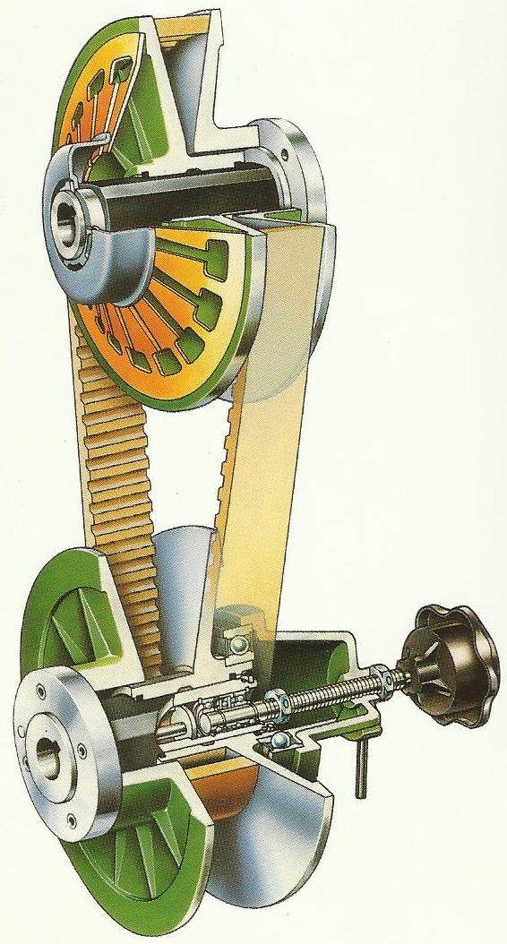
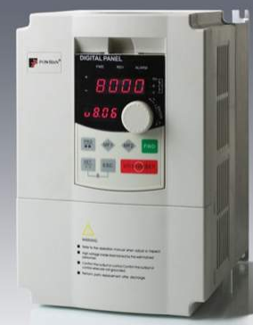
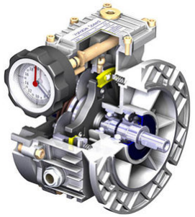
MODIFICACIÓN SENCILLA 4
Variadores electrónicos en vez de mecánicos
Empleo de variadores de velocidad de características electrónicas en vez de variadores de velocidad de características mecánicas.
Variador mecánico de bandas
Variador mecánico
Variador electrónico de frecuencia
Acciones Correctivo-Modificativas · Clase 5 · Acciones modificativas
11

Slide 19
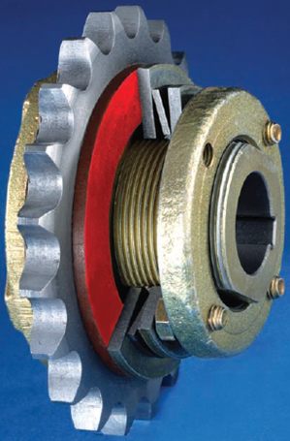
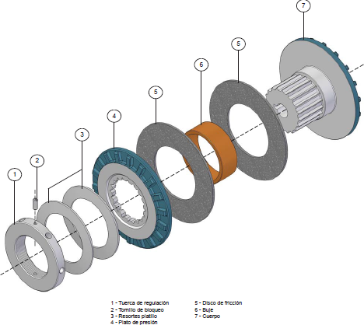
MODIFICACIÓN SENCILLA 5
Limitadores de torque en lugar de fusibles mecánicos
Despiece: tuerca de regulación, tornillo de bloqueo, resortes, plato de presión, discos de fricción, buje y cuerpo
Limitador de torque montado
Acciones Correctivo-Modificativas · Clase 5 · Acciones modificativas
12

Slide 20
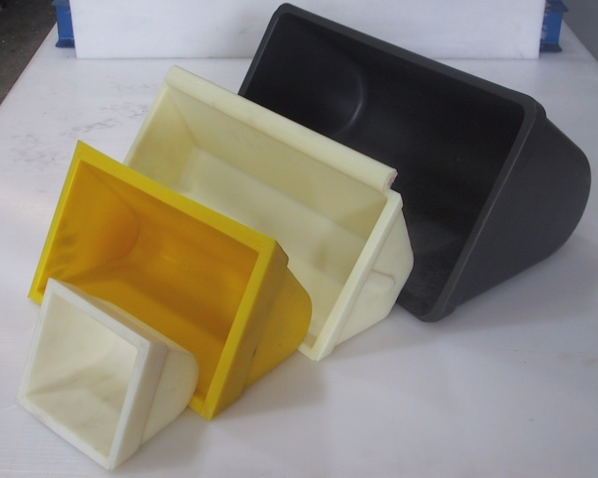
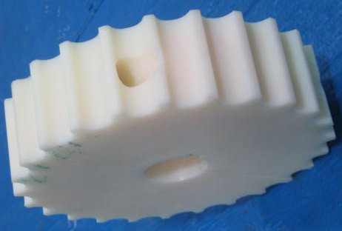
MODIFICACIÓN SENCILLA 6
Materiales plásticos en lugar de materiales metálicos
Rediseño de elementos en materiales plásticos en lugar de materiales metálicos.
Canjilones en plástico de ingeniería
Piñón para banda tabletop
Acciones Correctivo-Modificativas · Clase 5 · Acciones modificativas
13

Slide 21
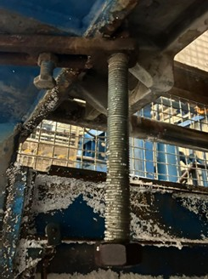
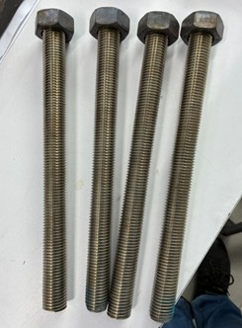
EJEMPLO · MEJORA EN PLANTA
Caso: cambio de tornillería por corrosión
EJEMPLO
PROBLEMA
Tornillos galvanizados de un bastidor en ambiente húmedo se corroían y perdían sección.
MEJORA
Tornillería de 1 in en acero inoxidable. No cambia la configuración del equipo.
LO QUE HAY QUE VERIFICAR
Sección remanente al ampliar agujeros · par galvánico inox–acero al carbono (arandelas aislantes) · agarrotamiento de roscas (antiagarrotante y torque).
Antes: 5/8 in galvanizado
Después: 1 in inoxidable
Una mejora sencilla también se analiza: cambiar el material resuelve un problema y puede crear otro.
Acciones Correctivo-Modificativas · Clase 5 · Acciones modificativas
13a
Notes:
Caso del trabajo de métodos de recuperación del curso anterior. Tornillos de 5/8 in galvanizados que soportan un bastidor en ambiente húmedo se corroían hasta perder sección. La mejora fue tornillería de 1 in en acero inoxidable. Es una mejora porque no cambia la configuración del equipo, pero exige verificaciones: sección remanente tras ampliar agujeros, par galvánico entre inoxidable y acero al carbono, y riesgo de agarrotamiento de roscas en inoxidable.

Slide 22
3
EN ESTA SECCIÓN
El rediseño
y el proceso
de diseño
Rediseño y metodologías de diseño
Especificaciones y plano de ingeniería
Las modificaciones se realizan aplicando conceptos y acciones propias del diseño en ingeniería.
Diseño en ingeniería
Etapas del proceso de diseño

Slide 23
PUNTO DE PARTIDA
Las modificaciones se hacen con procesos de diseño
Las modificaciones en los equipos o sistemas se realizan mediante la aplicación de conceptos y acciones propias del diseño en la ingeniería (procesos de diseño) y es indispensable para tal fin establecer previamente la causa raíz de la falla.
Sin causa raíz establecida, la modificación es una apuesta: se cambia el equipo sin saber si se ataca el origen del problema.
Acciones Correctivo-Modificativas · Clase 5 · Acciones modificativas
14

Slide 24
CONCEPTO
Rediseños
1
2
Emplean metodologías del diseño
Cambios importantes
Son acciones modificativas en las cuales se emplean las metodologías del diseño.
Generalmente representan cambios importantes en relación con el equipo original.
Acciones Correctivo-Modificativas · Clase 5 · Acciones modificativas
15

Slide 25
CONCEPTO
Diseño
1
2
Formulación de planes
Transformación de ideas
Formulación de planes para satisfacer demandas o necesidades específicas o resolver problemas.
Transformación de conceptos e ideas en maquinaria útil.
Acciones Correctivo-Modificativas · Clase 5 · Acciones modificativas
16

Slide 26
PLANO DE INGENIERÍA
Especificaciones técnicas para elementos de cálculo
Geometría completa
Tolerancias
Acabados superficiales
Materiales
Tratamientos térmicos
Dureza
Procedimiento o secuencia para fabricación
Datos específicos para elementos en particular
El plano de ingeniería es el entregable que recoge todas estas especificaciones y hace repetible la fabricación.
Acciones Correctivo-Modificativas · Clase 5 · Acciones modificativas
17

Slide 27
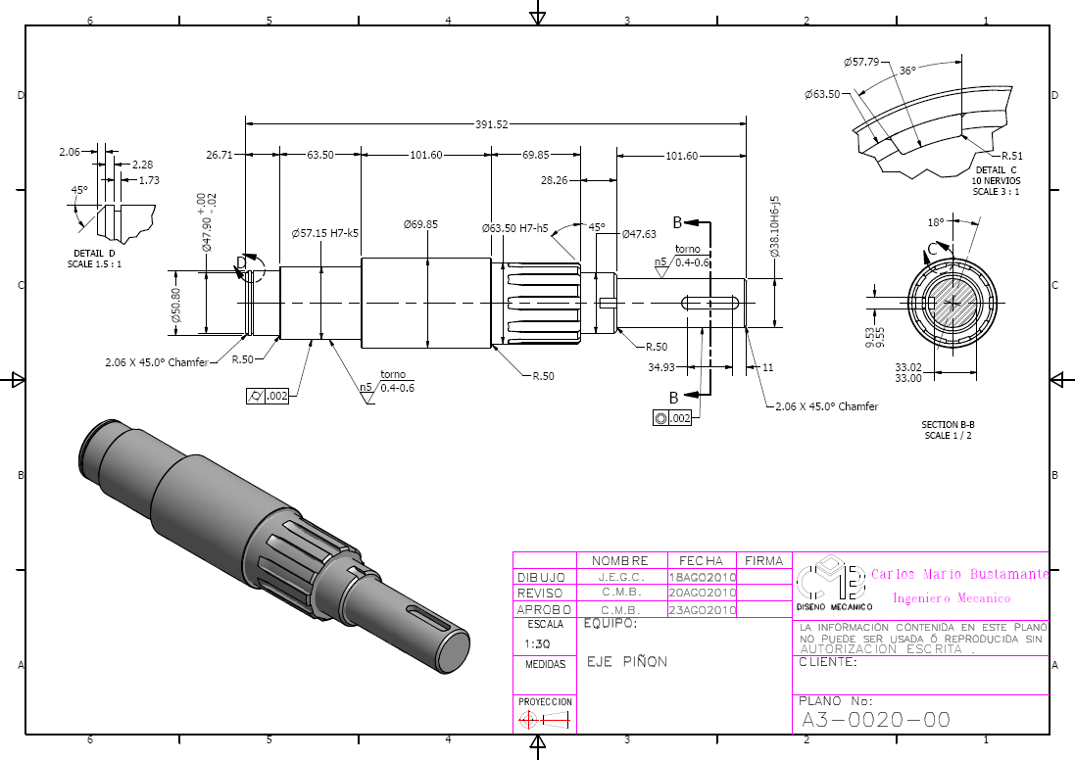
DOCUMENTO TÉCNICO
Plano de ingeniería
Acciones Correctivo-Modificativas · Clase 5 · Acciones modificativas
18

Slide 28
DEFINICIÓN
Diseño en ingeniería
Es el proceso en el que se utilizan principios científicos y métodos técnicos (matemáticos, de computación electrónica, gráficos, etc.) para llevar a cabo planes que satisfagan ciertas demandas o necesidades o resuelvan determinados problemas.
Acciones Correctivo-Modificativas · Clase 5 · Acciones modificativas
19

Slide 29
DISEÑO EN INGENIERÍA
Los principios científicos y sus disciplinas
Los principios científicos se asocian a las diferentes disciplinas que abarca la ingeniería y que están relacionadas con determinados campos de la ciencia:
Mecánica de sólidos
Mecánica de fluidos
Transferencia de masa y momento
Teoría eléctrica
Manejo de sólidos
Ingeniería mecánica
Ingeniería mecánica
Ingeniería mecánica
Ingeniería eléctrica
Ingeniería química
La lista no es cerrada: cada disciplina de la ingeniería aporta sus propias teorías de cálculo al proceso de diseño.
Acciones Correctivo-Modificativas · Clase 5 · Acciones modificativas
20

Slide 30
CONCEPTO
Proceso de diseño
Es una mezcla de talento innovador, conocimiento, punto de vista ágil y experiencia acumulada que se concentra en la tarea de convertir una necesidad en un diseño satisfactorio.
1
Produce realidad física
2
Sus resultados son decisiones
Los planes formulados en un proceso de diseño pueden propiciar la creación de algo que tiene realidad física, lo cual se denomina máquina o sistema técnico.
Sobre los componentes y su conectividad, la geometría, los procesos de formado y los tratamientos termomecánicos.
Acciones Correctivo-Modificativas · Clase 5 · Acciones modificativas
21

Slide 31
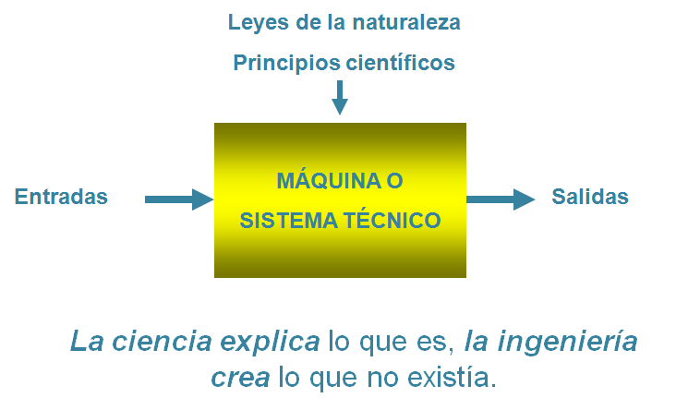
VISIÓN DE CONJUNTO
Máquina o sistema técnico
Acciones Correctivo-Modificativas · Clase 5 · Acciones modificativas
22

Slide 32
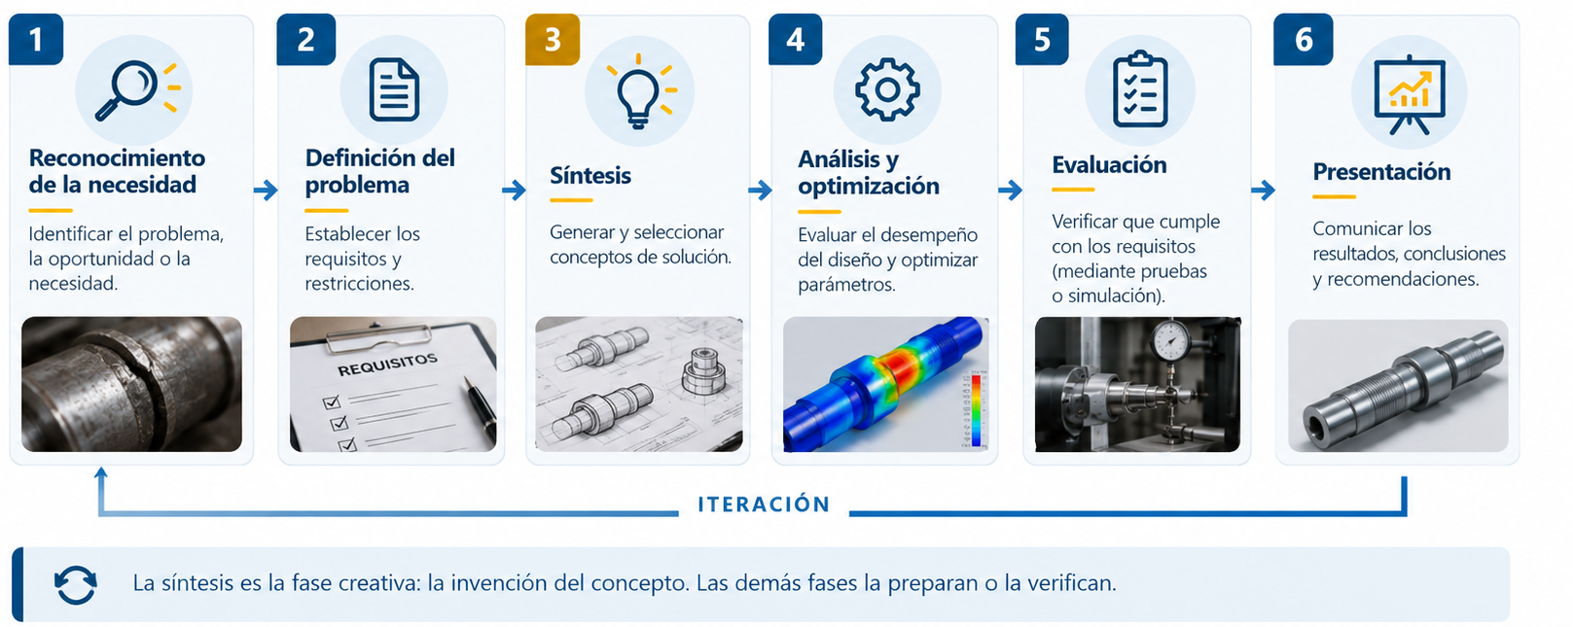
SEIS ETAPAS
Proceso de diseño: etapas o fases
1
2
3
4
5
6
Reconocimiento de la necesidad
Definición del problema
Síntesis
Análisis y optimización
Evaluación
Presentación
ITERACIÓN
La síntesis es la fase creativa: la invención del concepto. Las demás fases la preparan o la verifican.
Acciones Correctivo-Modificativas · Clase 5 · Acciones modificativas
23

Slide 33
REFLEXIÓN
Ingeniería y ciencia
… En cierto sentido, este es un ejemplo clásico del verdadero significado de la ingeniería en contraste con la ciencia. Los ingenieros utilizan la ciencia para resolver sus problemas, si la ciencia está disponible. Pero disponible o no, el problema se debe resolver y cualquiera que sea la forma que tome la solución bajo estas condiciones se llama ingeniería.
SHIGLEY, PÁG. 373
Acciones Correctivo-Modificativas · Clase 5 · Acciones modificativas
24

Slide 34
4
EN ESTA SECCIÓN
Etapas de un
proceso de
modificación o rediseño
Necesidad, datos y definición del problema
Estudio y evaluación de alternativas
Del reconocimiento de la necesidad a la evaluación final, con el estudio de alternativas como núcleo del trabajo.
Rediseño y dimensionamiento
Implementación y evaluación final

Slide 35
ETAPAS 1 Y 2
Reconocimiento de la necesidad y recopilación de datos
1
Reconocimiento de la necesidad
Si la necesidad nace de fallas reiterativas
Es necesario establecer inicialmente la causa raíz de estas fallas. Se debe contemplar el empleo de metodologías para el análisis de fallas, principalmente RCFA: análisis de la causa raíz de las fallas.
2
Recopilación de datos
Conjunto de especificaciones actuales de la máquina.
Fiabilidad inherente.
Prestación actual.
Torque de operación (potencia, velocidad).
Acciones Correctivo-Modificativas · Clase 5 · Acciones modificativas
25

Slide 36
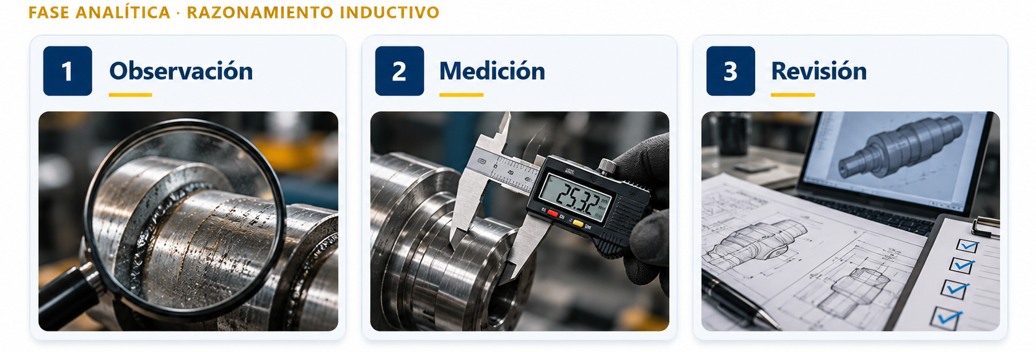
ETAPA 3
Definición del problema
Se plantea el problema a resolver o se dan las nuevas especificaciones.
Observación
2
Medición
3
Acciones Correctivo-Modificativas · Clase 5 · Acciones modificativas
26

Slide 37
REFLEXIÓN
El computador no reemplaza el criterio
Actualmente, el uso generalizado de los computadores en los innumerables problemas de ingeniería, en particular en aquellos que presentan el desarrollo de dispendiosos procesos matemáticos, ha dado como consecuencia que sea común encontrar en el medio profesional, quienes han llegado a concebir el computador como el “mágico remedio” del desconocimiento teórico-práctico de conceptos, normas, modelos e idealizaciones. Como resultado de esta panacea, se ha hecho notable una delicada subestimación de las hipótesis y limitaciones de fundamental incidencia y especial significación en la correcta implementación del software.
JUAN MAURICIO MARÍN URIBE
Acciones Correctivo-Modificativas · Clase 5 · Acciones modificativas
27

Slide 38
ETAPA 4 · ESTUDIO Y EVALUACIÓN DE ALTERNATIVAS
Identificación de subsistemas y estado del arte
4.1
4.2
Identificación de los subsistemas comprometidos
Revisión de experiencias previas
Identificación de los subsistemas comprometidos directamente con la modificación; análisis de sus condiciones de funcionamiento y especificaciones de sus componentes.
Revisión de experiencias previas similares e investigación del estado del arte de los elementos y sistemas involucrados en la modificación.
Acciones Correctivo-Modificativas · Clase 5 · Acciones modificativas
28

Slide 39
ETAPA 4.3
Elaboración de propuestas
Elaboración de propuestas (conjunto de decisiones) para modificar los subsistemas, considerando la adición, el cambio, la modificación o la combinación de otros componentes, según los nuevos requerimientos (consideraciones de diseño).
CONFRONTAR LAS IDEAS CON LAS PERSONAS RELACIONADAS DIRECTAMENTE CON LOS PROCESOS
Quien opera la máquina todos los días conoce restricciones que no aparecen en ningún plano.
Acciones Correctivo-Modificativas · Clase 5 · Acciones modificativas
29

Slide 40
ETAPA 4.3 · CONTINUACIÓN
Asesoría de especialistas
Contemplar la asesoría de especialistas en algunos campos:
1
2
3
4
5
Plásticos de ingeniería
Aplicaciones con mecanismos neumáticos o hidráulicos
Recubrimientos protectores para fenómenos de corrosión o desgaste
Procesos de automatización
Ingeniería especializada
Acciones Correctivo-Modificativas · Clase 5 · Acciones modificativas
30

Slide 41
ETAPA 4.4
Rediseño de los componentes de cada propuesta
Rediseño de los componentes de cada propuesta (conjunto de especificaciones) de acuerdo con:
1
Tipo de elemento
2
Tamaño del elemento
Consideraciones en relación con el tipo de elemento. La elección hace relación a la consideración de la función y requiere de flexibilidad, creatividad y experiencia.
Consideraciones en relación con el tamaño del elemento. La estimación del tamaño adecuado para un funcionamiento satisfactorio se denomina dimensionamiento.
El dimensionamiento se basa en cálculos mediante teorías asociadas a las disciplinas de la ingeniería y a sus campos de la ciencia.
Acciones Correctivo-Modificativas · Clase 5 · Acciones modificativas
31

Slide 42
ETAPA 4.4 · BASES DE CÁLCULO
Teorías, códigos y catálogos
1
2
3
Teorías y criterios de falla
Códigos
Catálogos de fabricantes
Conjunto de especificaciones para efectuar el análisis, diseño y fabricación de un elemento o sistema, buscando alcanzar un grado especificado de seguridad y funcionamiento: ASME, AGMA, AISC, BSI, API.
En la ingeniería mecánica, en la mecánica de sólidos: cálculos mediante teorías y criterios de falla con base en la resistencia y con consideraciones de deformación, deflexión, distorsión, pandeo y velocidad crítica.
Procedimientos de selección establecidos en catálogos: SKF, FAG, NTN, Renold, Good Year, Intermec, Siemens, ASSI, SEW, Parker.
Acciones Correctivo-Modificativas · Clase 5 · Acciones modificativas
32

Slide 43
ETAPA 4.4 · HERRAMIENTAS
Elementos finitos, modelación y simulación
1
2
Herramientas de cálculo
Modelación y simulación
Contemplar el empleo de herramientas de cálculo, como el análisis por elementos finitos.
Además, el empleo de programas de modelación y simulación.
Las herramientas no sustituyen el criterio: alimentan el análisis, pero las hipótesis y limitaciones siguen siendo responsabilidad del ingeniero.
Acciones Correctivo-Modificativas · Clase 5 · Acciones modificativas
33

Slide 44
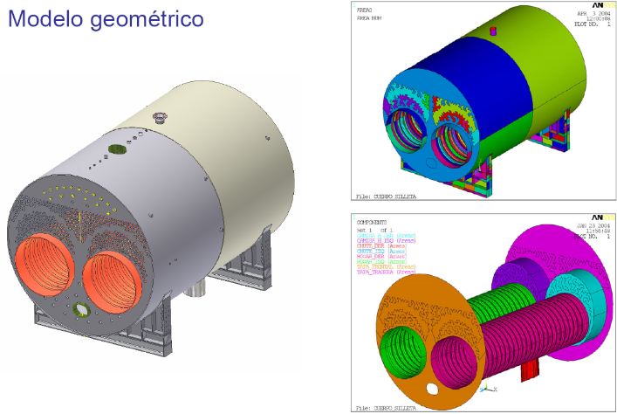
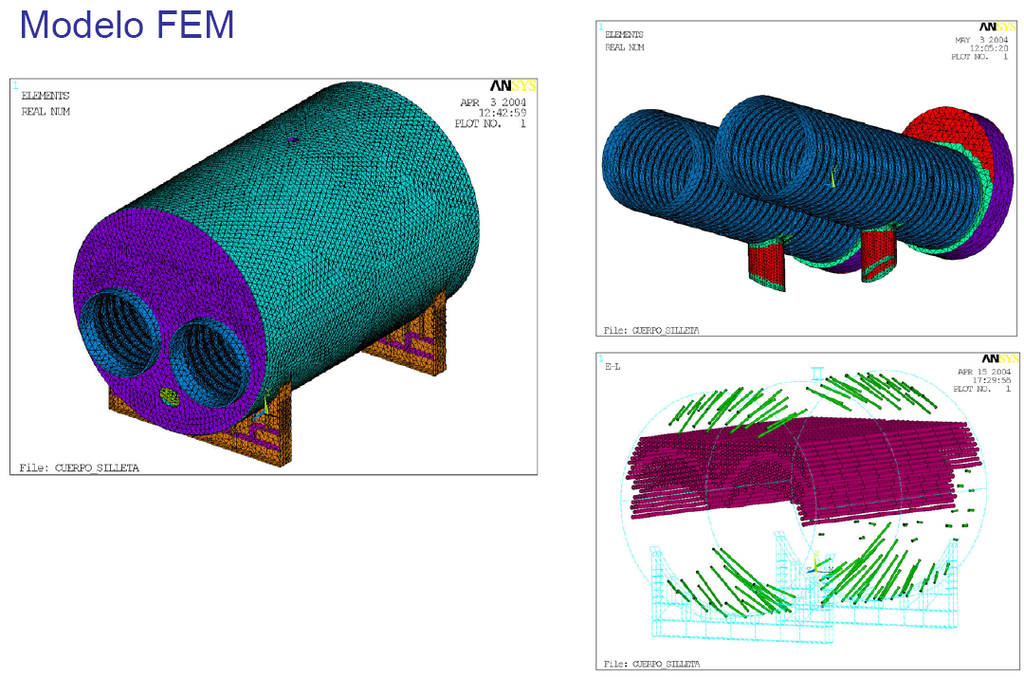
APLICACIÓN
Método de los elementos finitos: caldera 1000 BHP
Acciones Correctivo-Modificativas · Clase 5 · Acciones modificativas
34

Slide 45
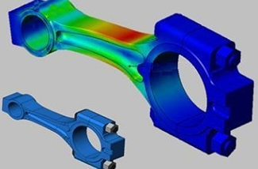
APLICACIÓN
Análisis tridimensional: preproceso y M.E.F.
Fuente: www.eadic.com
Acciones Correctivo-Modificativas · Clase 5 · Acciones modificativas
35

Slide 46
ETAPA 4.4 · ADVERTENCIA
No todo se resuelve con cálculo
1
2
No hay enfoque matemático para todo
Estética y proporcionalidad
No existe un enfoque matemático para toda decisión de diseño y en muchos casos estas decisiones deben ser dadas con base en la experiencia.
Además, otras decisiones deben ser tomadas con base en factores estéticos o de proporcionalidad dimensional.
Acciones Correctivo-Modificativas · Clase 5 · Acciones modificativas
36

Slide 47
ETAPAS 4.5 Y 4.6
Factibilidad y optimización
4.5
4.6
Evaluación de la factibilidad (habilidad 1)
Estrategia de optimización (habilidad 2)
Es el proceso que asegura que un conjunto de especificaciones dado sea satisfactorio: adecuado, posible y aceptable.
Es el proceso para identificar las mejores alternativas. Emplea el método de las cifras de mérito, que pueden relacionarse con costo, seguridad, estética, tiempo de ejecución, etc.
Acciones Correctivo-Modificativas · Clase 5 · Acciones modificativas
37

Slide 48
REFLEXIÓN
Cálculo, criterio y belleza
En muchos casos las consideraciones de diseño importantes son tales que no es necesario hacer cálculos para definir un elemento. Pero los estudiantes, en especial, suelen confundirse cuando se encuentran en situaciones en que es virtualmente imposible efectuar un solo cálculo y, sin embargo, tiene que tomarse una decisión importante… Estos puntos se exponen aquí de modo que no se crea que existe un enfoque matemático racional para toda decisión de diseño.
SHIGLEY
Cuando estoy trabajando en un problema, nunca pienso en la belleza, sólo pienso en cómo resolver este problema, pero cuando he terminado, si la solución no es bella sé que está mal.
RICHARD BUCKMINSTER FULLER · HAMROCK, PÁG. 27
Acciones Correctivo-Modificativas · Clase 5 · Acciones modificativas
38

Slide 49
ETAPAS 5, 6 Y 7
Implicaciones y estudio de costos
5
6
7
Implicaciones en otros subsistemas
Implicaciones en servicios
Estudio de costos
Estudio de costos y análisis comparativo del costo-beneficio (retorno sobre la inversión).
Análisis de las implicaciones de las modificaciones en servicios: energía, agua, combustibles, aire comprimido, etc.
Análisis de las implicaciones de las modificaciones en otros subsistemas o componentes de la máquina.
Acciones Correctivo-Modificativas · Clase 5 · Acciones modificativas
39

Slide 50
ETAPA 8
Implementación
1
2
3
Especificaciones finales
Programación de actividades
Ejecución y puesta en marcha
Cierre del conjunto de especificaciones que define la modificación.
Programación de actividades para consecución de partes y fabricaciones.
Ensambles, montaje, ensayos, pruebas y puesta en marcha.
Acciones Correctivo-Modificativas · Clase 5 · Acciones modificativas
40

Slide 51
ETAPAS 9 Y 10
Revaloración y evaluación final
9
10
Revaloración de la máquina
Evaluación final
Nueva valoración del activo una vez incorporada la modificación.
Confrontar los aspectos funcionales, técnicos y de costos. Evaluar con las personas relacionadas directamente con los procesos.
La evaluación final cierra el ciclo y realimenta el plan de mantenimiento con el nuevo estándar de la máquina.
Acciones Correctivo-Modificativas · Clase 5 · Acciones modificativas
41

Slide 52
EJEMPLO · PROCESO DE MODIFICACIÓN
Las diez etapas en un caso real
EJEMPLO
Necesidad
Canjilones metálicos rotos y corroídos: 6 paradas al año.
Servicios
Menor consumo de energía; sin cambios en aire ni agua.
1
6
Datos
40 t/h, 120 canjilones, historial de fallas; causa raíz: impacto y corrosión.
Costos
Inversión frente a ahorro anual: ver siguiente diapositiva.
2
7
Problema
Canjilón resistente al impacto y a la corrosión, sin cambiar la banda.
Implementación
Compra, montaje en parada de fin de semana y prueba de capacidad.
3
8
Alternativas
Acero de mayor calibre, inoxidable o plástico de ingeniería; cifras de mérito.
Revaloración
Actualizar ficha técnica, repuestos y plan de mantenimiento.
4
9
Otros subsistemas
Canjilón más liviano: menos carga en banda y motor; revisar pernos.
Evaluación final
A los 3 meses, con operadores: capacidad, ruido y paradas.
5
10
La etapa 4 (estudio de alternativas) concentra el trabajo de ingeniería: allí se decide plástico frente a metal.
Acciones Correctivo-Modificativas · Clase 5 · Acciones modificativas
41a
Notes:
Caso integrador: elevador de canjilones cuyos canjilones metálicos se rompen y corroen. Recorra las diez etapas. Conecta con la diapositiva de materiales plásticos en lugar de metálicos. Los datos son ilustrativos.

Slide 53
EJEMPLO · ETAPA 7
Estudio de costos del caso
EJEMPLO
INVERSIÓN
Concepto (por año) | Canjilones metálicos | Canjilones plásticos
Paradas por año | 6 | 1
Lucro cesante (8 h × $450.000/h) | $21,6 M | $3,6 M
Repuestos | $6,0 M | $1,5 M
Mano de obra (3 técnicos) | $5,0 M | $0,8 M
Costo anual | $32,6 M | $5,9 M
$15,0 M
Canjilones, montaje e ingeniería
AHORRO ANUAL
$26,7 M
Paradas, repuestos y mano de obra
RECUPERACIÓN
≈ 7 meses
Retorno del primer año ≈ 78 %
Recuperación = inversión ÷ ahorro anual = 15,0 ÷ 26,7 ≈ 0,56 años. Cifras ilustrativas en pesos colombianos.
Acciones Correctivo-Modificativas · Clase 5 · Acciones modificativas
41b
Notes:
Cálculo ilustrativo (pesos colombianos). Situación actual: 6 paradas/año × 8 h × $450.000/h de lucro cesante = $21,6 M; repuestos $6,0 M; mano de obra 6 × 8 h × 3 técnicos × $35.000/h = $5,04 M. Total $32,6 M/año. Propuesta: 1 parada/año: $3,6 M + $1,5 M + $0,84 M = $5,9 M/año. Ahorro anual $26,7 M. Inversión $15,0 M (120 canjilones × $85.000 = $10,2 M; montaje $3,0 M; ingeniería $1,8 M). Recuperación = 15,0 / 26,7 ≈ 0,56 años ≈ 7 meses. Retorno el primer año = (26,7 − 15,0) / 15,0 ≈ 78 %.

Slide 54
5
EN ESTA SECCIÓN
Gestión eficiente
del nivel
operacional
Mapa de acciones del nivel operacional
Agilidad en detección y análisis
Aspectos que hacen más eficiente la gestión del nivel operacional de mantenimiento: detección, análisis, información y decisión.
Información y conocimiento técnico
Decisión y ejecución

Slide 55
VISIÓN DE CONJUNTO
Nivel operacional: posibles acciones a ejecutar
NIVEL OPERACIONAL
ANTES DE LA FALLA
DESPUÉS DE LA FALLA
MANTENIMIENTO
REPARACIONES
ACCIONES PREVENTIVAS
ACCIONES PREDICTIVAS
ACCIONES CORRECTIVAS
ACCIONES MODIFICATIVAS
DESVARE
REPARACIÓN CORRECTA Y DEFINITIVA
MEJORA
REDISEÑO
Acciones Correctivo-Modificativas · Clase 5 · Acciones modificativas
42

Slide 56
GESTIÓN DEL NIVEL OPERACIONAL
Agilidad en la detección y en el análisis
1
2
3
Agilidad en la detección de la falla
Agilidad en el análisis de fallas
Encontrar fallas crónicas
Búsqueda de la causa raíz del problema.
Identificación de las fallas que se repiten y consumen la capacidad de mantenimiento.
Programación de inspecciones y detección temprana.
Acciones Correctivo-Modificativas · Clase 5 · Acciones modificativas
43

Slide 57
EJEMPLO · ENCONTRAR FALLAS CRÓNICAS
Pareto: dónde se pierden las horas
EJEMPLO
LECTURA
66 %
de 97 h perdidas viene de solo dos causas.
Son fallas crónicas: pequeñas, frecuentes y aceptadas como «normales».
Rodamientos y empalmes pasan a análisis de causa raíz.
El resto se mantiene con el plan preventivo actual.
Pocas causas concentran la mayoría de las horas perdidas: allí se enfoca primero la acción modificativa.
Acciones Correctivo-Modificativas · Clase 5 · Acciones modificativas
43a
Notes:
Datos ilustrativos de una línea de empaque durante un año. El Pareto ordena las causas por horas perdidas: dos causas concentran cerca de dos tercios del tiempo perdido. Esas son las candidatas a análisis de causa raíz y a acciones modificativas. Pida al grupo construir el Pareto de su planta.

Slide 58
GESTIÓN DEL NIVEL OPERACIONAL
Información, conocimiento y decisión
4
5
6
Información completa de los componentes
Conocimiento de materiales y procesos
Agilidad en la decisión y la ejecución
Disponibilidad de la información completa (especificaciones técnicas) de los componentes de las máquinas y equipos, con todas sus características previas a la falla.
Buen conocimiento de materiales, tratamientos y procesos para mejora de especificaciones en los componentes de las máquinas: aumento en su duración o vida útil.
Agilidad en la decisión y en la ejecución de las acciones a realizar.
Con esto se cierra el curso: el nivel operacional se gestiona bien cuando se detecta pronto, se analiza a fondo, se documenta todo y se decide rápido.
Acciones Correctivo-Modificativas · Clase 5 · Acciones modificativas
44

